Slide 1

11 建立数据仓库示例模型
Notes:
BEA Confidential

Slide 2
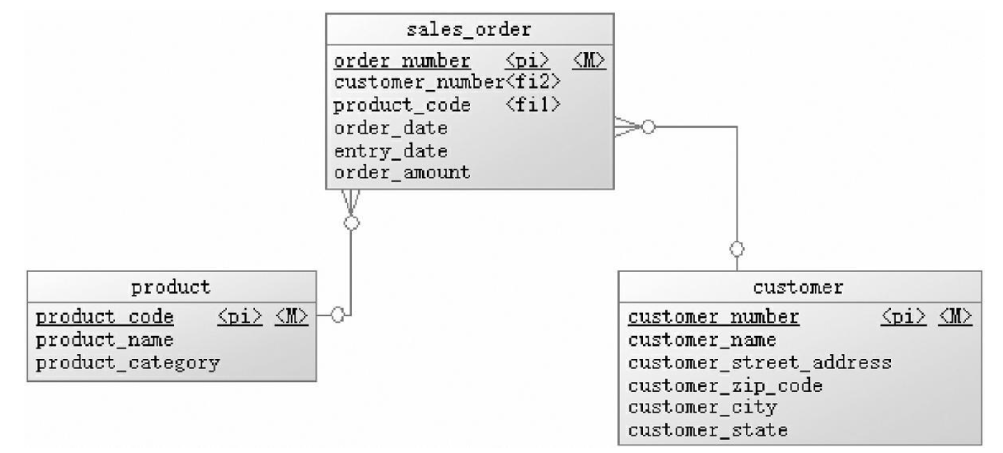

业务场景
操作型数据源
示例的操作型系统是一个销售订单系统，初始时只有产品、客户、销售订单三个表，实体关系图如图所示。
Notes:
BEA Confidential

Slide 3
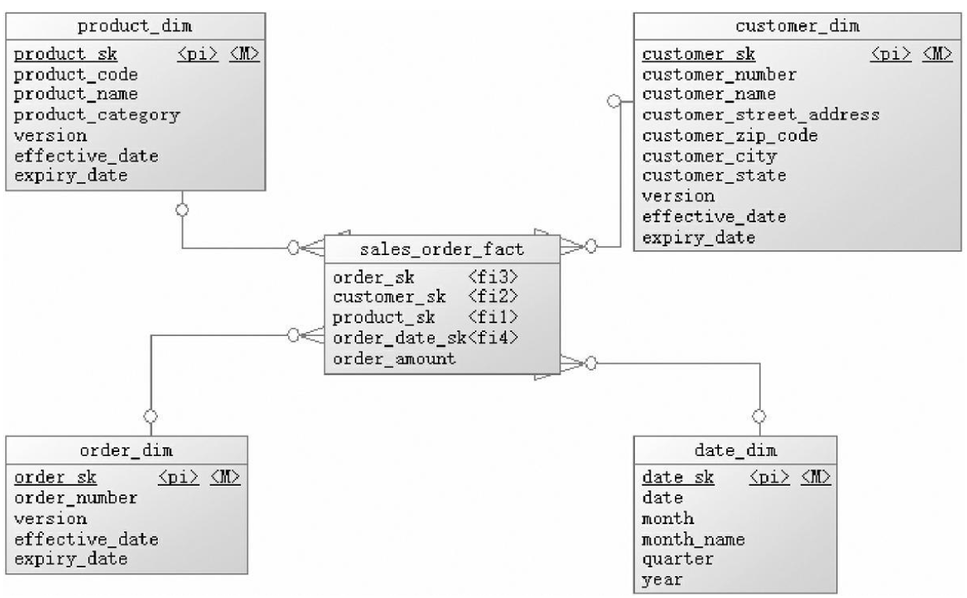
业务场景
销售订单数据仓库模型设计
在本示例中只涉及一个销售订单的业务流程；产品和客户是销售订单的维度。日期维度用于业务集成，并为数据仓库提供重要的历史视角，每个数据仓库中都应该有一个日期维度。示例数据仓库的实体关系图如图所示。
Notes:
BEA Confidential

Slide 4
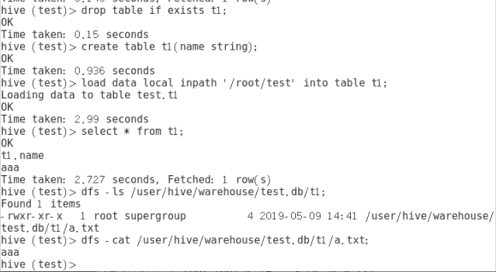

Hive装载数据
向非分区表中装载数据。
（1）使用load
我们先准备一个本地文本文件a.txt，其中只有一行记录'aaa'。
然后将这行记录装载到一个表中，并查看HDFS上生成的数据文件。
Notes:
BEA Confidential

Slide 5

Hive装载数据
向非分区表中装载数据。
（1）使用load
在本地文件a.txt中添加一行'bbb'。
然后将这行记录装载到一个表中，并查看HDFS上生成的数据文件。
Notes:
BEA Confidential

Slide 6
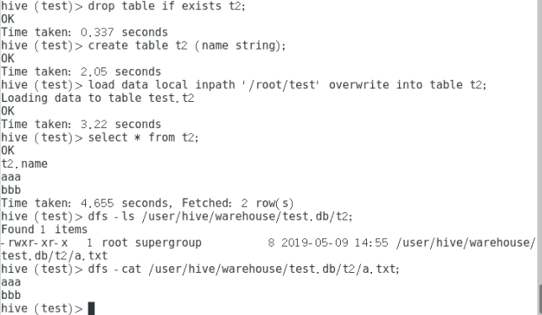
Hive装载数据
向非分区表中装载数据。
（2）load overwrite
这次在load语句中增加了overwrite关键字，情况会有所不同。执行下面的语句并查看结果：
Notes:
BEA Confidential

Slide 7

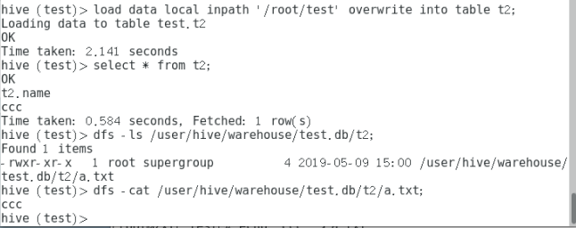
Hive装载数据
向非分区表中装载数据。
（2）load overwrite
可以看到，现在t2表中有两条数据，在表目录下生成了数据文件a.txt。现在编辑本地文件a.txt，使其只有一行'ccc'。
然后再执行下面的语句：
Notes:
BEA Confidential

Slide 8
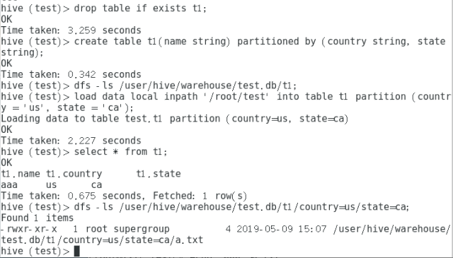
Hive装载数据
向分区表中装载数据。
（1）使用load
准备本地文本文件a.txt，其中只有一行'aaa'，然后执行下面的语句并查看结果：
（2）load overwrite类似
Notes:
BEA Confidential

Slide 9
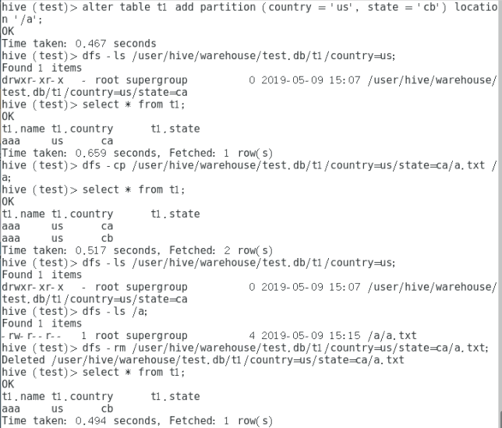
Hive装载数据
向分区表中装载数据。
（3）alter table tablename add partition
Notes:
BEA Confidential

Slide 10
Hive装载数据
通过以上的演示示例，我们对Hive表的数据装载特性总结如下：
load与load overwrite的区别是：load每次执行生成新的数据文件，文件中是本次装载的数据。load overwrite如表（或分区）的数据文件不存在则生成，存在则重新生成数据文件内容。
分区表比非分区表多了一种alter table ... add partition的数据装载方式。
对于分区表（无论内部还是外部），load与load overwrite会自动建立名为分区键值的目录，而alter table ... add partition，只要用location指定数据文件所在的目录即可。
对于外部表，除了在删除表时只删除元数据而保留表数据目录外，其数据装载行为与内部表相同。
Notes:
BEA Confidential

Slide 11

Hive装载数据
动态分区插入。
前面的示例都是静态分区，也就是说在装载数据前，分区键的值是已知的。在这种情况下，如果需要建立的分区非常多，那么就不得不写很多的HiveQL语句。不过Hive提供了一个动态分区功能，可以基于查询的参数推断出需要创建的分区名称。下面用一个示例验证分区表的动态分区插入功能，并验证是否可以使用load进行动态分区插入。
（1）在本地文件/root/test/a.txt中写入以下4行数据：
Notes:
BEA Confidential

Slide 12
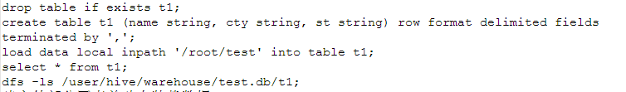
Hive装载数据
动态分区插入。
前面的示例都是静态分区，也就是说在装载数据前，分区键的值是已知的。在这种情况下，如果需要建立的分区非常多，那么就不得不写很多的HiveQL语句。不过Hive提供了一个动态分区功能，可以基于查询的参数推断出需要创建的分区名称。下面用一个示例验证分区表的动态分区插入功能，并验证是否可以使用load进行动态分区插入。
（2）建立非分区表并装载数据，HiveQL语句如下：
Notes:
BEA Confidential

Slide 13
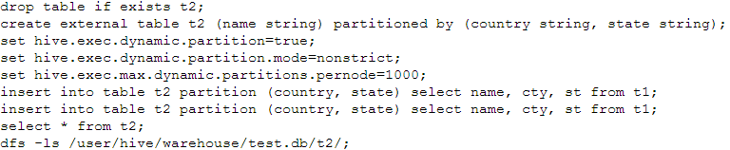

Hive装载数据
动态分区插入。
（3）建立外部分区表并动态装载数据：
执行了两次同样的insert语句，可以看到，向外部分区表中装载了8条数据，动态建立了两个分区目录。
Notes:
BEA Confidential

Slide 14
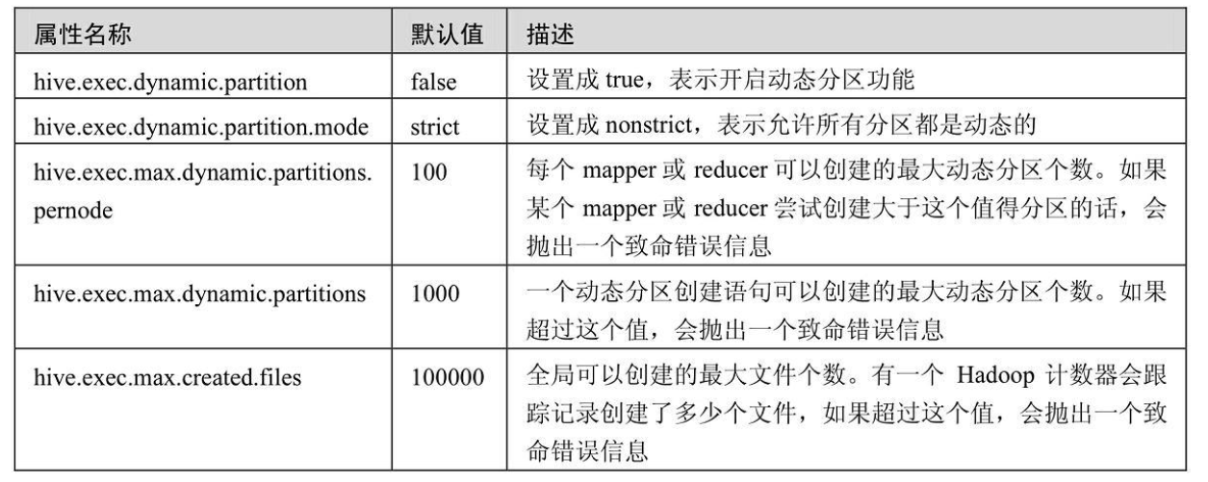
Hive装载数据
动态分区插入。
动态分区功能默认情况下是不开启的。分区以“严格”模式执行，在这种模式下要求至少有一个分区列是静态的。这有助于阻止因设计错误导致查询产生大量的分区。还有一些属性用于限制资源使用。表6-3所示描述了这些属性。
Notes:
BEA Confidential

Slide 15
Hive构建数据仓库模型
前面做了很多Hive表上的实验，目的都是为了在Hive中建立数据仓库相关的表做技术准备。现在我们已经清楚了Hive支持的文件格式和表类型，以及如何支持事务和装载数据等问题，下面就来创建销售订单数据仓库中的表。
在这个场景中，源数据库表就是操作型系统的模拟。我们在MySQL中建立源数据库表。RDS存储原始数据，作为源数据到数据仓库的过渡，在Hive中建立RDS库表。TDS即为转化后的多维数据仓库，在Hive中建立TDS库表。
Notes:
BEA Confidential

Slide 16
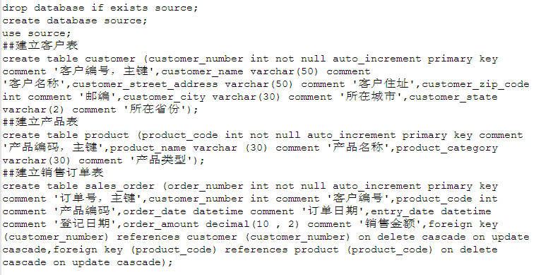
Hive构建数据仓库模型
执行下面的SQL语句在MySQL中建立源数据库表。
Notes:
BEA Confidential

Slide 17
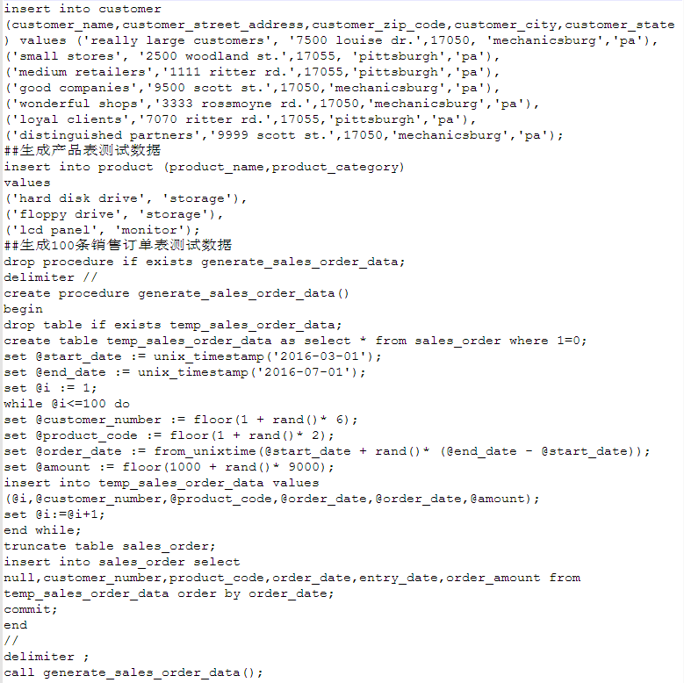
Hive构建数据仓库模型
执行下面的SQL语句生成源库测试数据。
Notes:
BEA Confidential

Slide 18
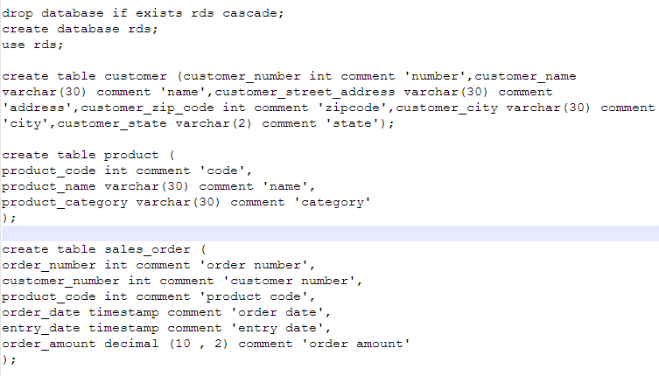
Hive构建数据仓库模型
执行下面的HiveQL语句在Hive中建立RDS库表。
Notes:
BEA Confidential

Slide 19
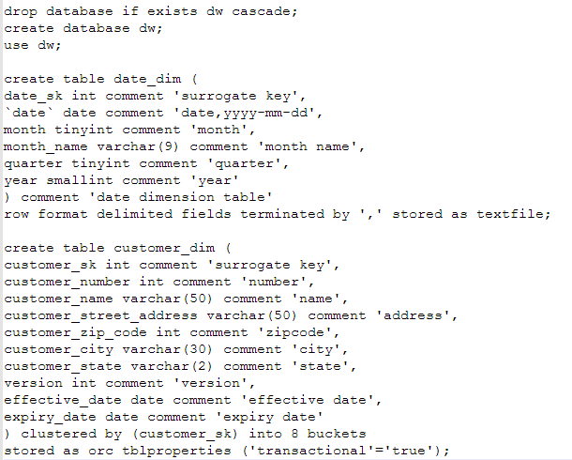
Hive构建数据仓库模型
执行下面的HiveQL语句在Hive中建立TDS库表。
Notes:
BEA Confidential

Slide 20
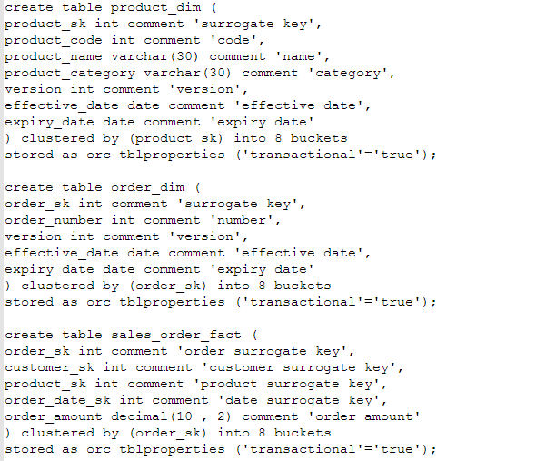
Hive构建数据仓库模型
执行下面的HiveQL语句在Hive中建立TDS库表。
Notes:
BEA Confidential

